Slide 1
24509 상품의 주인은?
소프트웨어 20 최유진

Slide 2
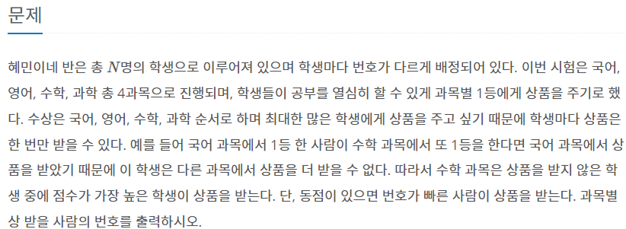
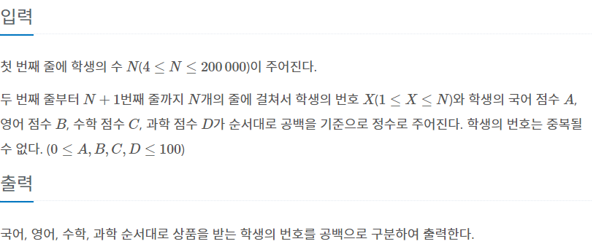

Slide 3
초기 설계
[[국어] [영어] [수학] [과학]] 각 과목별 리스트 구성
Award 즉 상품 받은 사람들의 리스트를 만들어 중복 체크 후 없으면 추가하는 방식(while로 진행)
시간 초과가 발생, 딕셔너리도 마찬가지

Slide 4
최종 설계
리스트를 만들때 [점수,위치] 형태로 넣어줌
각 과목별 정렬 후 동점일 경우에는 빠른 순번이 뒤쪽으로 가도록 함
Award에 수상자 확인하고 이미 있으면 pop 해주고 결과가 나올 때까지 반복

Slide 5
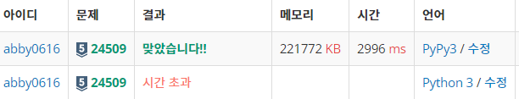
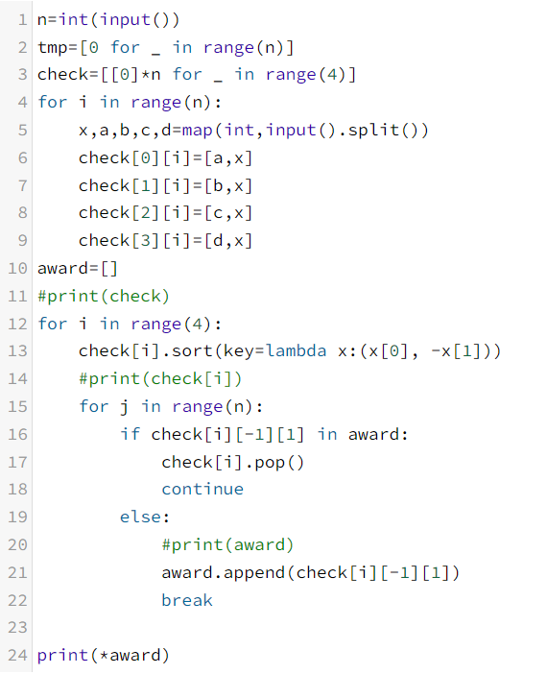
최종 코드
과목 별 입력 시 [점수, 위치]
뽑을 값을 위해 정렬
이미 수상자라면 pop하고 다시 반복, 아니라면 수상자로 추가한 뒤 탈출

